Slide 1

Generate

Slide 2
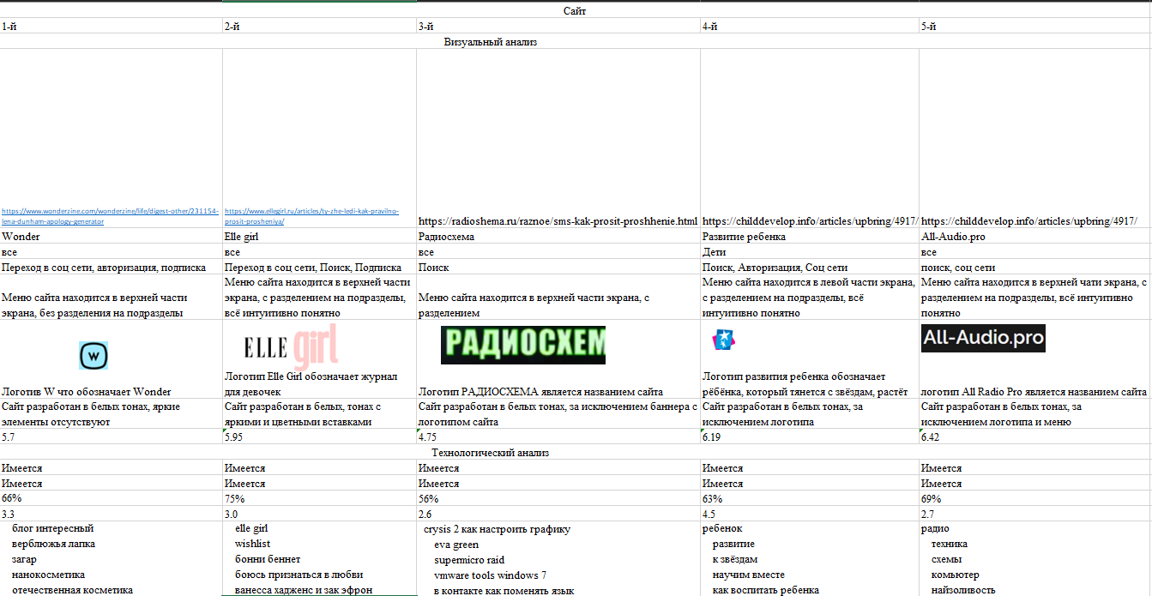
Аналоги

Slide 3
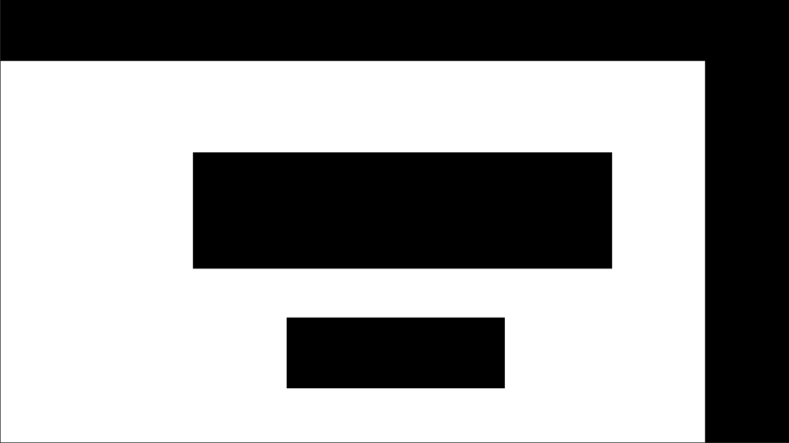
Каркас сайта Sorry Generate.

Slide 4
Цель Sorry Generate
Sorry generate, создан для генерации извинений, чтобы вы могли быть ещё большим терпилой. Слоган нашей компании, Sorry I am terpila.

Slide 5
Предметная область
Область данного программного продукта направлено на людей, а точнее терпил, которые любят и хотят извиняться. Так же он направлен на людей которые никогда не общались, анти-социалы, чтобы помочь им извиняться.

Slide 6
Функционал
Функции данного продукта: Генерация извинений, добавление в своих вариантов.

Slide 7
Инструменты
Sorry Generate был создан с помощью следующих инструментов.
HTML — стандартизированный язык разметки документов для просмотра веб-страниц в браузере.
CSS — формальный язык описания внешнего вида документа, написанного с использованием языка разметки.
JavaScript — мультипарадигменный язык программирования. Поддерживает объектно-ориентированный, императивный и функциональный стили.
Adobe Photoshop CC 2019 — многофункциональный графический редактор, разрабатываемый и распространяемый компанией Adobe Systems.

Slide 8
Руководство
Заходим на сайт Sorry Generate.
Для генерации извинений нажимаем на кнопку Генерация.
По середине экрана всплывает окно с извинением.
Так же есть кнопка добавления своего собственного извинения.

